Slide 1
AUTOESTIMA
AMOR PROPIO

Slide 3
AUTOCONCEPTO
LA AUTOPERCEPCIÓN FORMA UN CONCEPTO MENTAL DE QUIEN Y COMO SOMOS, TODOS TENEMOS UNA IMAGEN MENTAL DE NOSOTROS MISMOS, ES DECIR, UNA PERCEPCIÓN Y UNA IDEA DE CÓMO SOMOS TANTO FÍSICA COMO PSICOLÓGICAMENTE
CUANDO MÁS REALISTA SEA EL AUTOCONCEPTO, MÁS ADECUADA SERÁ NUESTRA INTERACCIÓN CON EL AMBIENTE QUE NOS RODEA, MÁS NOS ACEPTAREMOS A NOSOTROS MISMOS, MAYOR SERÁ NUESTRA CAPACIDAD DE CRECIMIENTO PERSONAL Y MÁS SÓLIDA SERÁ NUESTRA AUTOESTIMA

Slide 4
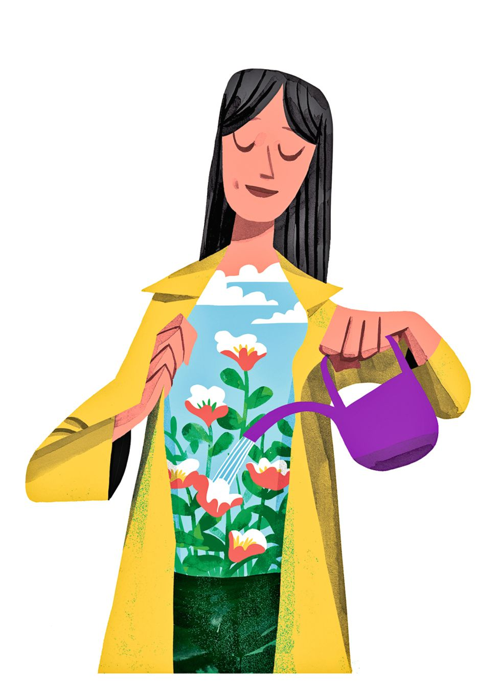
AUTOESTIMA = AUTO UNO MISMO
ESTIMA= AMOR, CARIÑO.

Slide 5
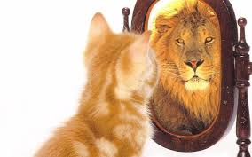
AUTOESTIMA
¿QUÉ ES LA AUTOESTIMA?
SE CONOCE COMO AUTOESTIMA A UN CONJUNTO DE PERCEPCIONES, VALORACIONES Y APRECIACIONES QUE UN INDIVIDUO TIENE RESPECTO A SÍ MISMO O A LAS ACTIVIDADES QUE REALIZA.

Slide 6
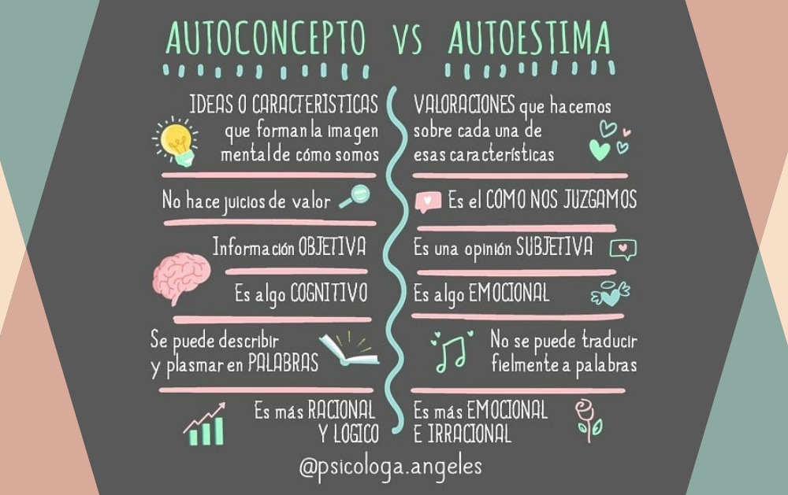

Slide 7
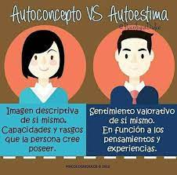
EL CONCEPTO DE LA AUTOESTIMA SE PUEDE DEFINIR COMO EL RESULTADO EMOCIONAL QUE SURGE SI ACEPTAMOS Y NOS GUSTA NUESTRO AUTOCONCEPTO.
CONTRARIAMENTE AL PENSAMIENTO POPULAR, LA AUTOESTIMA NO SURGE DE EVALUARNOS POSITIVAMENTE EN CADA SITUACIÓN, SINO DE OBSERVARNOS CON OBJETIVIDAD Y SOBRE TODO DE ESTIMAR Y ACEPTAR NUESTRO AUTOCONCEPTO.
LA AUTOESTIMA, NO ES UN CONCEPTO FIJO Y ESTABLE, SE MANIFIESTA DE FORMA CAMBIANTE EN FUNCIÓN DE NUESTRA SITUACIÓN VITAL Y NUESTRAS CIRCUNSTANCIAS Y SE VA MODIFICANDO A LO LARGO DE NUESTRA VIDA

Slide 8
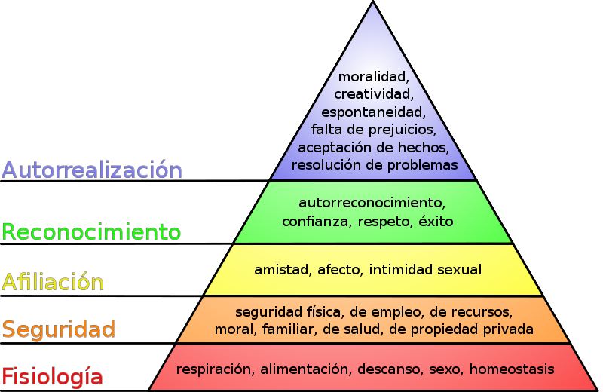
PIRAMIDE DE MASLOW

Slide 9
AUTOESTIMA
EN LO QUE COINCIDEN LA MAYORÍA DE LAS DOCTRINAS PSICOLÓGICAS, NO OBSTANTE, ES EN QUE LA AUTOESTIMA ES UN VALOR CLAVE EN NUESTRA RELACIÓN CON LOS DEMÁS, PUES CADA QUIEN ADMITE LA CANTIDAD DE AMOR O, POR EL CONTRARIO,
LAS FORMAS DE MALTRATO, QUE SIENTE QUE MERECE. LA AUTOESTIMA, POR DEMÁS, TENDRÍA SUS INICIOS EN NUESTRA RELACIÓN PATERNA, YA QUE LA APROBACIÓN DEL PADRE Y LA MADRE ES CLAVE PARA UNA PERSONALIDAD SALUDABLE A FUTURO.

Slide 10
AUTOESTIMA
¿CUÁL ES LA IMPORTANCIA DE LA AUTOESTIMA?
PODEMOS AFIRMAR QUE LA AUTOESTIMA ES LA BASE, LOS CIMIENTOS DE NUESTRA SALUD PSICOLÓGICA. SI NUESTRA AUTOESTIMA ES ADECUADA, PODREMOS INTERACTUAR CON EL MUNDO DE FORMA SANA, PODREMOS AFIRMARNOS EN CUALQUIER SITUACIÓN Y DEFENDER NUESTROS DERECHOS SIN ALTERACIÓN
UNA AUTOESTIMA SANA PREVIENE ENFERMEDADES PSICOLÓGICAS COMO LA DEPRESIÓN O LA ANSIEDAD
UNA AUTOESTIMA SALUDABLE NOS PERMITE TENER UNA SERIE DE CONDUCTAS Y ACTITUDES QUE TIENEN EFECTOS BENEFICIOSOS PARA LA SALUD Y LA CALIDAD DE VIDA.

Slide 11
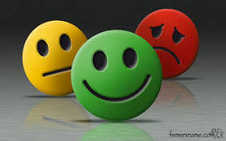
TIPOS DE AUTOESTIMA
ALTA
ESTABLE
INESTABLE
BAJA
ESTABLE
INESTABLE

Slide 12
AUTOESTIMA ALTA ESTABLE
LAS PERSONAS CON EL TIPO DE AUTOESTIMA ALTA Y ESTABLE SON PERSONAS QUE MAYORITARIAMENTE TIENEN:
SEGURIDAD EN SÍ MISMAS,
SE CONSIDERAN VALIOSAS TAL Y COMO SON.
SON CAPACES DE DEFENDER SUS OPINIONES Y ARGUMENTOS SIN TAMBALEARSE.
RECONOCEN EN SÍ SUS VIRTUDES PERO TAMBIÉN SUS DEBILIDADES,
LO QUE SUCEDE ES QUE NO DEJAN QUE SUS DEBILIDADES INTERFIERAN EN SU CAMINO

Slide 13
AUTOESTIMA ALTA INESTABLE
ESTAS PERSONAS TIENEN DE IGUAL MANERA QUE LAS PERSONAS CON UN TIPO DE AUTOESTIMA ALTA Y ESTABLE,.
EL INCONVENIENTE SE REFLEJA EN LA INESTABILIDAD Y EN LA IMPOSIBILIDAD QUE TIENEN DE MANTENER SU AUTOESTIMA DE MANERA ESTABLE EN EL TIEMPO,
ESO LES LLEVA A ENCONTRARSE EN SITUACIONES QUE CONSIDERAN AMENAZANTES (POSIBILIDAD DE VIVIR UN FRACASO) PARA SU AUTOESTIMA Y A EJECUTAR UNA RESPUESTA AGRESIVA O PASIVO-AGRESIVA.

Slide 14
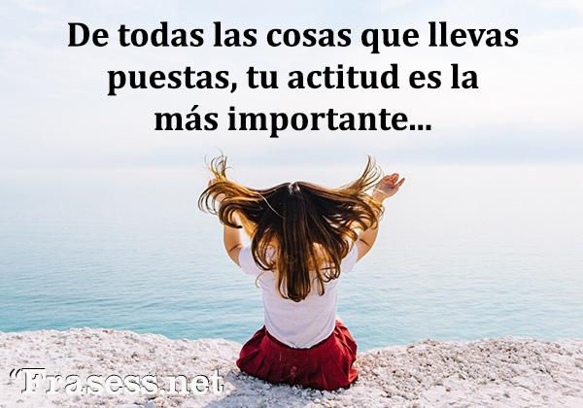
AUTOESTIMA BAJA ESTABLE
LAS PERSONAS QUE TIENEN UNA AUTOESTIMA BAJA SON PERSONAS QUE DE MANERA ESTABILIZADA EN EL TIEMPO, SIN IMPORTAR QUE EXTERNAMENTE SE LES FAVOREZCA O NO, TIENDEN A INFRAVALORARSE Y MANTIENEN UN DIALOGO INTERNO CON MAYOR CARGA NEGATIVA.
LA TOTALIDAD DE SUS DÍAS TIENEN MUY INTERIORIZADO EL ACTO DE QUE NO DAN LA TALLA Y NO SON AUTO-EFICACES EN AQUELLO QUE HACEN, PUESTO QUE SIEMPRE TIENEN EL TEMOR A FALLAR Y HACERLO MAL. ESO LES LLEVA A TENER UN ESTADO DE ÁNIMO APÁTICO Y DEPRESIVO.

Slide 15
AUTOESTIMA BAJA INESTABLE
LA AUTOESTIMA BAJA E INESTABLE ES LA MENOS FAVORECEDORA. EN ESTE POLO, ENCONTRAMOS A PERSONAS CON UNA AUTOESTIMA QUE ADEMÁS DE BAJA, FLUCTÚA EN EL TIEMPO CON INESTABILIDAD, PUDIENDO EXPERIMENTAR PEQUEÑOS MOMENTOS DE SATISFACCIÓN Y DE CAPACIDAD DE LOGRO PERO QUE RÁPIDAMENTE SE DISMINUYE.
DICHAS PERSONAS EN OCASIONES SON FÁCILMENTE INFLUENCIABLES Y PUEDEN TOMAR DECISIONES POR AGRADAR A LAS DEMÁS PERSONAS Y ASÍ SENTIR APRECIO. ES POR ELLO, QUE PUEDEN ADEMÁS, GENERAR DEPENDENCIA EMOCIONAL.

Slide 16
CARACTERISTICAS DE UNA PERSONALIDAD CON AUTOESTIMA ALTA:
AUTOCONFIANZA. LA PERSONA CONOCE Y ACEPTA SUS VALORES Y ESTÁ DISPUESTA A LUCHAR POR ELLOS A PESAR DE ENCONTRAR OPOSICIÓN. AL MISMO TIEMPO ES CAPAZ DE CAMBIAR ALGO DE ELLOS SI LA EXPERIENCIA LE DICE QUE ESTABAN ERRADOS.
ACEPTACIÓN. LA PERSONA SE ACEPTA A SÍ MISMA TAL Y COMO ES, LO CUAL NO QUIERE DECIR QUE NO INTENTE VENCER MIEDOS, CONQUISTAR MALOS HÁBITOS O CAMBIAR, PERO NO SE SIENTE CULPABLE POR SER COMO ES O PORQUE A OTROS NO LES PAREZCA ADECUADA SU MANERA DE PENSAR.
AUTOVALORACIÓN. LA PERSONA SE CONSIDERA MEDIANAMENTE APTA, CON COSAS PARA OFRECER A LOS DEMÁS Y SE RELACIONA CON ELLOS EN CONDICIONES DE IGUALDAD Y DE DIGNIDAD.
APASIONAMIENTO. ES CAPAZ DE DISFRUTAR CON DETERMINADAS ACTIVIDADES Y ALEGRARSE DE SU PROPIA EXISTENCIA, LO CUAL NO SIGNIFICA QUE VIVA EN ESTADO DE ALEGRÍA CONSTANTE. PUEDE ENTRISTECERSE O ALEGRARSE, COMO CUALQUIERA, PERO FRENTE A ESTÍMULOS EXTERNOS O COYUNTURAS.

Slide 17
CONDUCTAS DE PERSONAS CON AUTOESTIMA BAJA:
AUTOCRÍTICA CONSTANTE. LA PERSONA SE MANTIENE EN UN PERPETUO ESTADO DE INSATISFACCIÓN, DISMINUYENDO O VIÉNDOLE EL LADO NEGATIVO A TODO LO QUE HACE O RECIBE.
HIPERSENSIBILIDAD A LA CRÍTICA. LA PERSONA TOLERA POCO LAS CRÍTICAS Y SE MUESTRA HOSTIL ANTE QUIENES LO CUESTIONAN, Y ES FÁCIL DE RESENTIRSE.
DESEO COMPULSIVO DE COMPLACER. LA PERSONA PONE POR ENCIMA DE SUS PROPIAS NECESIDADES LAS DE LOS DEMÁS, CON TAL DE RECIBIR APROBACIÓN DE ELLOS, Y ES INCAPAZ DE DECIR QUE NO.
PERFECCIONISMO. LA PERSONA SE EXIGE A SÍ MISMA HACER LAS COSAS PERFECTAMENTE, LO CUAL A MENUDO ES IMPOSIBLE, Y EL MENOR FALLO REPRESENTA PARA ELLA UNA CATÁSTROFE.
CULPABILIDAD CONSTANTE. LA PERSONA ES INCAPAZ DE PERDONARSE ERRORES Y SE CONDENA ETERNAMENTE POR ELLOS.
DEFENSIVIDAD. LA PERSONA REACCIONA ANTE LA VIDA COMO BAJO UN CONSTANTE ATAQUE, Y ES INCAPAZ DE PACTAR DEL TODO CON EL GOCE DE VIVIR O LA ALEGRÍA.

Slide 18
LA AUTOESTIMA SE SOSTIENE DE UN CONJUNTO DE FACTORES:
A) LA AUTOVALORACIÓN. SE REFIERE A LA CAPACIDAD DESARROLLADA PARA APRENDER A RESPETARNOS.
B) LA AUTOCRÍTICA. ES EL PROCESO QUE INVOLUCRA EL RECONOCIMIENTO, LA ACEPTACIÓN Y LA SUPERACIÓN DE LOS ERRORES PROPIOS;
C) LA RESPONSABILIDAD. ES NECESARIO COMPRENDER QUE LAS SITUACIONES POSITIVAS O NEGATIVAS QUE SE VIVEN EN EL PRESENTE SON CONSECUENCIAS DE LAS DECISIONES PROPIAS TOMADAS EN EL PASADO O EN EL PRESENTE.
D) LA MADUREZ. ESTE FACTOR ES PRIMORDIAL PORQUE IMPLICA DESHACERSE DE TODO LO NEGATIVO APRENDIDO DESDE LA INFANCIA PARA DAR PASO HACIA EL ESTABLECIMIENTO DE LA IDENTIDAD PROPIA CON BASE EN CUESTIONES POSITIVAS QUE NOS CONDUZCAN AL CAMINO DESEADO, QUE ES LA AUTOESTIMA POSITIVA.

Slide 20
¿CÓMO MEJORAR LA AUTOESTIMA?
EVITAR LA COMPARACIÓN.
SER REALISTA. RESPECTO A LAS METAS PROPUESTAS.
(HACER LAS PACES. CON EL PASADO Y LOS ERRORES COMETIDOS, CON LOS DAÑOS RECIBIDOS O CON LO PERDIDO.
DEFENDER LO PROPIO. NO CEDER A LAS PETICIONES AJENAS QUE CONTRADIGAN LO QUE DESEAMOS O QUEREMOS, NI RENUNCIAR A LO QUE BUSCAMOS POR SIMPLEMENTE RECIBIR APROBACIÓN AJENA. LA PROPIA ES LA MÁS IMPORTANTE.

Slide 21
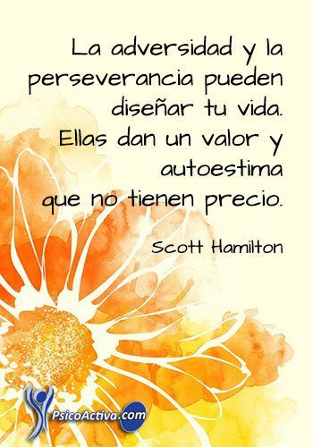
EN CONCLUSION:
UNA PERSONA CON UNA AUTOESTIMA SANA:
ESTÁ DISPUESTA A DEFENDER SUS DERECHOS PERSONALES INCLUSO AUNQUE ENCUENTRE OPOSICIÓN O ATAQUES EMOCIONALES.
SE SIENTE LO SUFICIENTEMENTE SEGURA DE SÍ MISMA COMO PARA MODIFICAR SU OPINIÓN O SU CRITERIO, SI LA EXPERIENCIA LE DEMUESTRA QUE ESTABA EQUIVOCADA.
ES CAPAZ DE OBRAR SEGÚN SU PROPIO CRITERIO, Y SIN SENTIRSE CULPABLE CUANDO A OTROS NO ESTÉN DE ACUERDO CON SU PROCEDER.
NO PIERDE EL TIEMPO PREOCUPÁNDOSE EN EXCESO POR LO QUE LE HAYA OCURRIDO EN EL PASADO, NI POR LO QUE LE PUEDA OCURRIR EN EL FUTURO.

Slide 22
CONFÍA EN SU CAPACIDAD PARA RESOLVER SUS PROPIOS PROBLEMAS, Y CUANDO REALMENTE LO NECESITA, ESTÁ DISPUESTA A PEDIR LA AYUDA DE OTROS.COMO PERSONA, SE CONSIDERA Y SIENTE IGUAL QUE CUALQUIER OTRO.
RECONOCE QUE PUEDE SER INTERESANTE Y VALIOSA PARA OTRAS PERSONAS.
NO SE DEJA MANIPULAR, AUNQUE ESTÁ DISPUESTA A COLABORAR SI LE PARECE APROPIADO Y CONVENIENTE.
RECONOCE Y ACEPTA EN SÍ MISMA DIFERENTES SENTIMIENTOS Y EMOCIONES.
ES CAPAZ DE DISFRUTAR CON UNA GRAN VARIEDAD DE ACTIVIDADES.
ES SENSIBLE A LOS SENTIMIENTOS Y NECESIDADES DE LOS DEMÁS; RESPETA LAS NORMAS SENSATAS DE CONVIVENCIA GENERALMENTE ACEPTADAS, Y ENTIENDE QUE NO TIENE DERECHO —NI LO DESEA— A DIVERTIRSE A COSTA DE OTROS

Slide 23
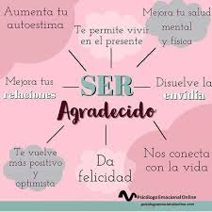
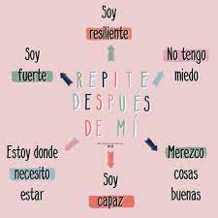

Slide 24
MUCHAS
GRACIAS

